Slide 1
jQuery
이벤트

Slide 2
이벤트 연결
연결
  $(selector).bind(eventname, function(event객체){});
제거
  $(selector).unbind() : 모두 제거
  $(selector).unbind(eventName) : 이벤트 제거
  $(selector).unbind(eventName, function(event객체){}) : 이벤트에 연결된 함수 제거

Slide 3
간단한 연결
$(selector).method(function(){});
  click, dblclick, …
  연결형
    toggle() : click이벤트 번갈아 가며 사용 가능하게
    hover() : mouseenter, mouseleave 동시 연결

Slide 4
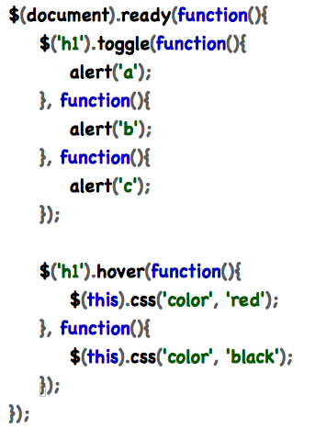
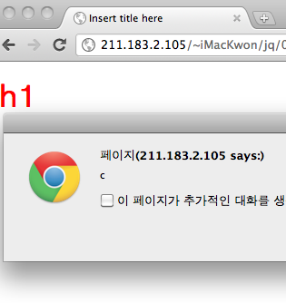

Slide 5
이벤트 객체
event.pageX : 마우스 x 좌표
event.pageY : 마우스 y 좌표

Slide 6
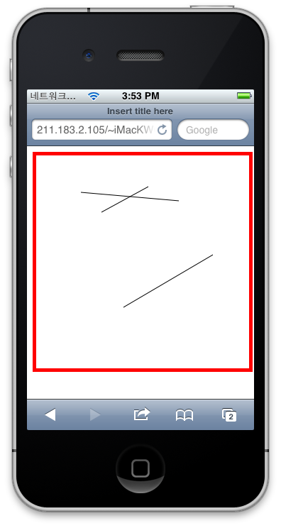

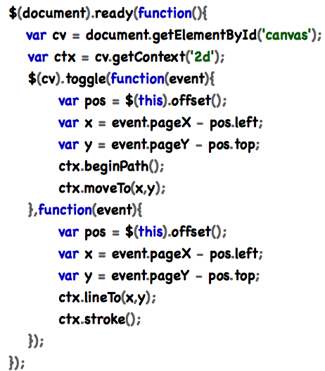

Slide 7
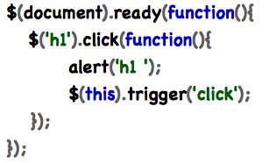
이벤트 강제 발생
trigger()

Slide 8
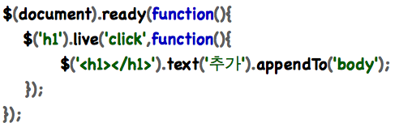
기타 이벤트 연결
bind() : 현재 존재하는 문서 객체에만 연결
live() : 앞으로 추가 될 문서 객체까지 연결
one() : 한 번만 이벤트 연결

Slide 9
마우스 이벤트
click, dblclick, mousedown, mouseup, ……
mouseenter : 요소의 경계 외부에서 내부로 이동할 때
mouseleave : 요소의 경계 내부에서 외부로 이동할 때
mouseout : 요소를 벗어날 때
mouseover : 요소 안으로 들어올 때

Slide 10
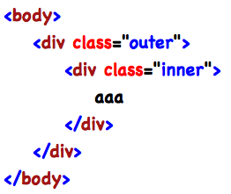
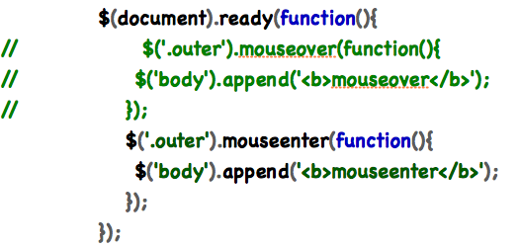
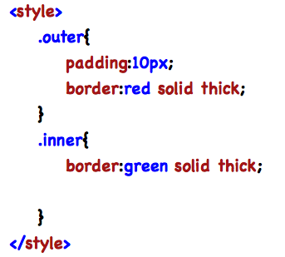

Slide 11
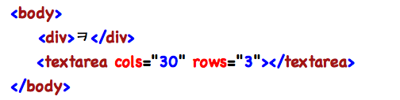
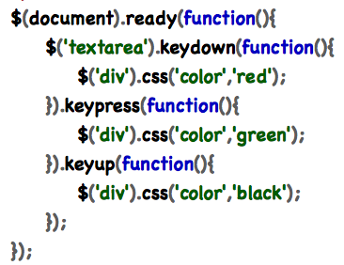
키보드 이벤트
keydown : 키보드 눌러질 때 -> keypress : 글자 입력될 때 -> keyup : 키보드에서 손 뗄 때

Slide 12
윈도우 이벤트
window, document, img태그 등이 사용 가능
ready : 준비 완료
load : 불러들일 때
unload : 닫을 때
resize : 크기 변화 시킬 때
scroll : 스크롤 할 때
error : 에러

Slide 13

